Slide 1
PLOŠTINA 2023

Slide 2
„Pokora, úcta, smíření, naděje. Pokora k místu, pokora k bolesti a lidské důstojnosti, úcta k památce padlým, památce přeživších a památce síly lidského ducha, schopného překonat bolest. Smíření s místem tragédie, naděje v budoucí život, v němž nebude prostor pro možnost opakování hrůzné minulosti. Zřejmá je taky snaha o to, aby se Ploština stala přirozeným živým místem piety bez apriorního ideologického podtextu a neupřímného patosu.“
libreto expozice

Slide 3
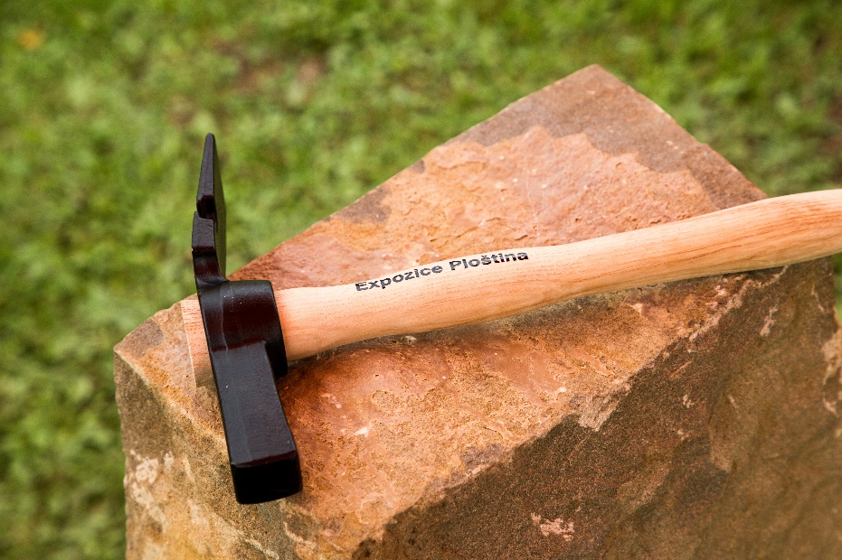

Slide 4
Obyvatelé Ploštiny při návštěvě kněze, rok 1936. Jediný známý snímek z předválečného období. Neoficiální kronika z obce Drnovice, autor neznámý.

Slide 5
Pasekářskou osadu Ploština v létě 1944 při svém terénním výzkumu fotograficky zdokumentoval a popsal etnograf Karel Chotek (1881–1967). Jedná se o unikátní sérii 10 fotografií, které zachycují místo před zničením. Jeho snímky jsou cenným svědectvím o životě a stavební kultuře ploštinských pasekářů.

Slide 6
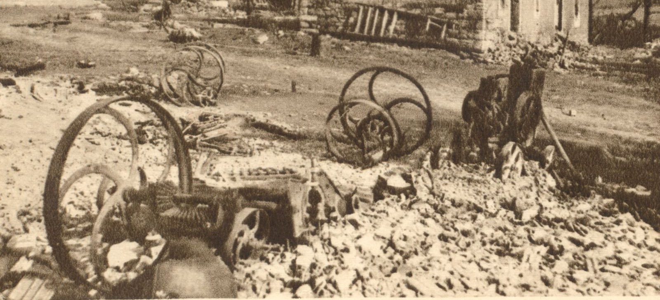
Podoba Ploštiny po ničivém úderu nacistů v dubnu 1945 s celkem 28 obětmi. Následky vraždění
a zánik života ve své původní podobě dokumentuje série snímků s torzy vypálených chalup, se zbytky topenišť a hospodářských strojů.

Slide 7
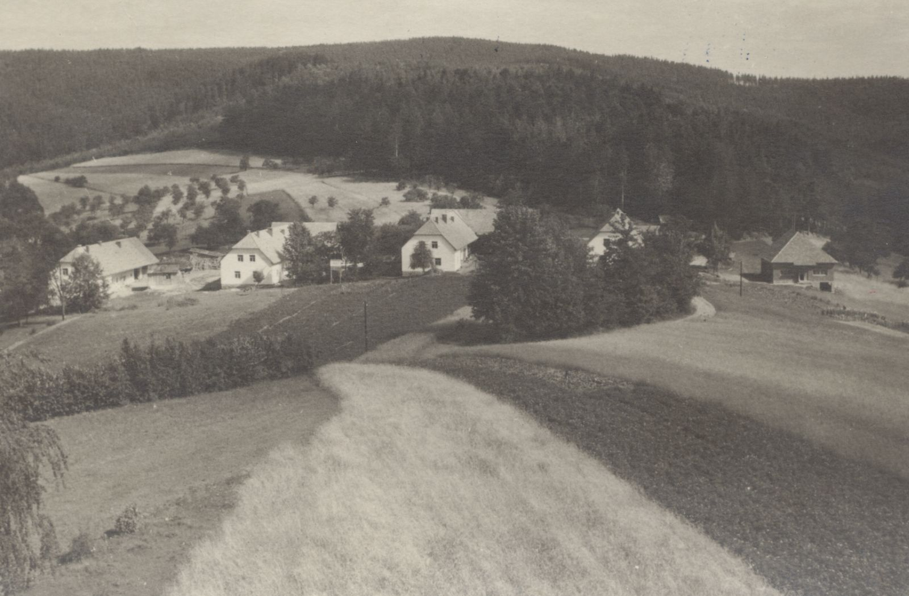
Po skončení války se záhy začalo s budováním tzv. Nové Ploštiny - čtyř velkých hospodářských usedlostí pro pozůstalé rodiny. Obydlí byla dokončena v roce 1947. V realitě 50. a začátku 60. let 20. století si zde rodiny, které většinou ztratily svého příbuzného, zvykaly na nové bydlení a nový život.

Slide 8
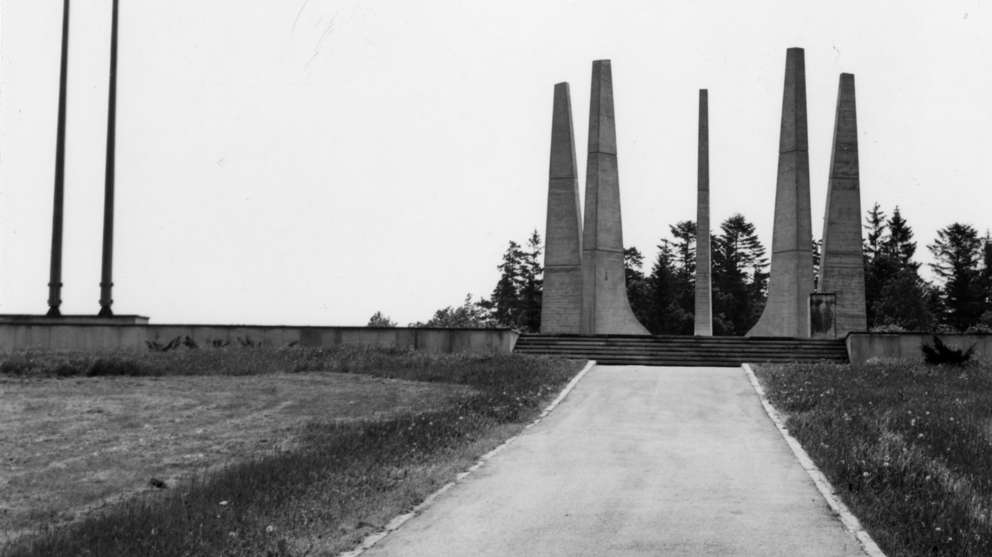
V roce 1975 získala Ploština nový architektonický symbol v podobě brutalistního památníku (NKP) od zlínského architekta Šebestiána Zeliny (brutalismus je moderní architektonický styl s vrcholem v letech 1954–1970. Název vychází z francouzského brut-béton („drsný beton“)).

Slide 9
V roce 1984 byl postaven přírodní amfiteátr. Obě stavby se staly kulisou pro řadu
nejrůznějších akcí poplatných tehdejšímu komunistickému režimu.

Slide 10
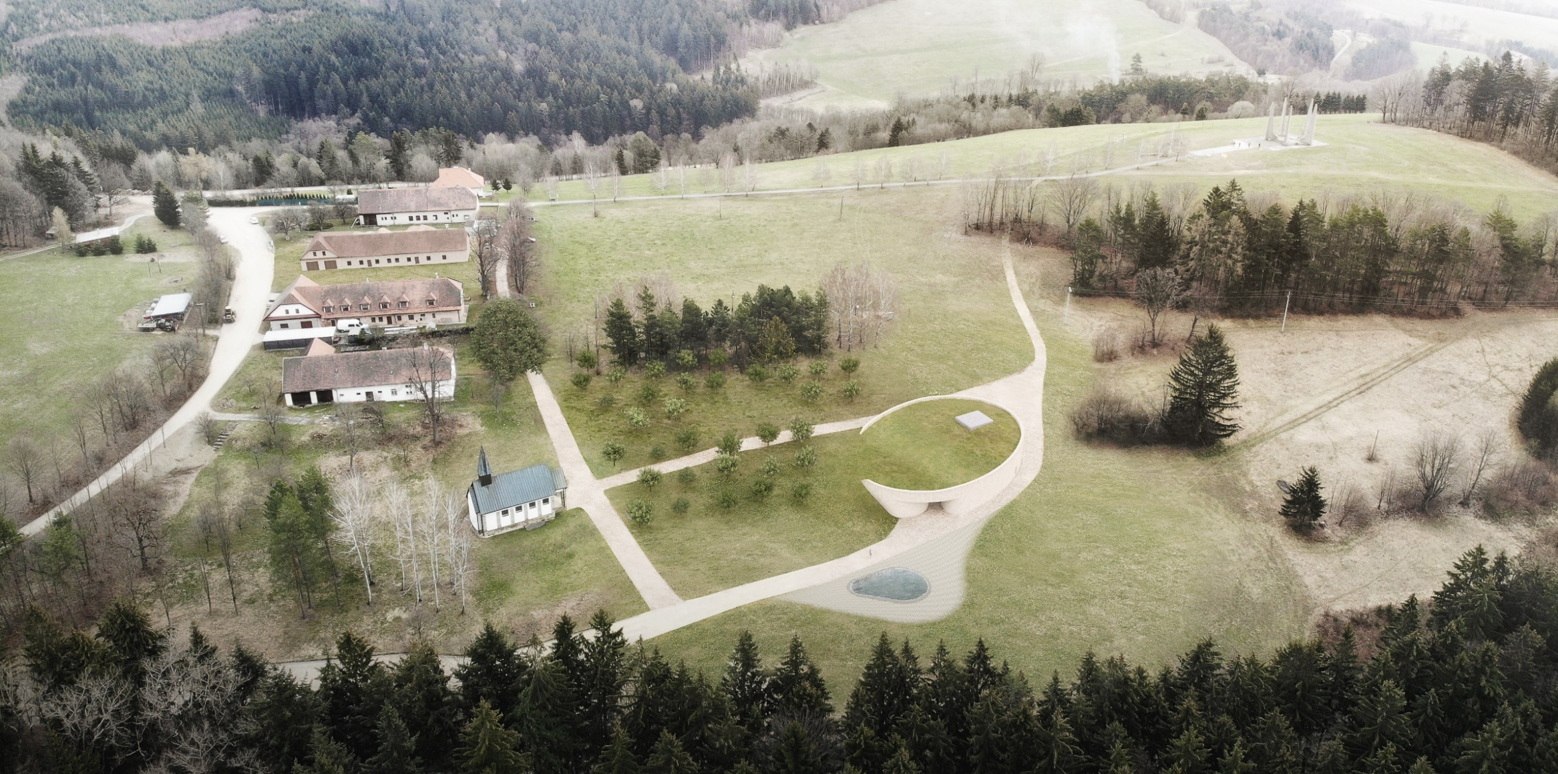
Po roce 1989 proběhla jako první krok v rámci celkové rehabilitace úprava a doplnění muzejní expozice. Bylo nutné hledat zásadní finanční investice na opravy zchátralých částí areálu, ale také na to, jak příběh Ploštiny vyprávět dalším generacím moderními muzejními prostředky.

Slide 11
Časová osa
Po roce 1989 – úprava a doplnění expozice v budově čp. 23
2008 – oprava dlažby na památníku a odstranění socha partyzána
2011 – budova čp. 23 doplněna o expozici pasekářství
2016 – došlo ke směně budov, Zlínský kraj se stal majitelem budovy čp. 23
2017 – podána žádost o dotaci v rámci Integrovaného operačního programu
2019 – žádost o dotaci schválena
2020 – zahájena demolice amfiteátru
2020 – zpracování a odevzdání projektové dokumentace (firma Art Consultancy s. r. o.)
říjen 2020 – zahájení stavby firmou Navláčil stavební firma, s. r. o.
2022 – dokončení stavebních prací
2023 – realizace interiérů a expozic firmou Capacity Expo, s. r. o.

Slide 12
Národní kulturní památník Ploština
Nový areál Národního kulturního památníku Ploština tvoří tři části: - Návštěvnické centrum v oválné budově, začíná základní linka stálé expozice Tragédie na Ploštině s příběhem o této pasekářské osadě a osudových událostech na konci 2. světové války. - Stavení č.p. 23 s expozicemi Nová Ploština, který byl postaven v rámci nové výstavby na Ploštině po válce. Příběh Ploštiny tak výstižně ilustruje moderní československé dějiny 2. poloviny 20. století. Nabídku areálu rozšiřují tematické sezonní výstavy. - Památník odboje (NKP) od architekta Šebestiána Zelinky, pomník na vrcholu kopce za osadou se stal v roce 1975 oficiálním symbolem uctění památky válečných obětí a partyzánského odboje.

Slide 13
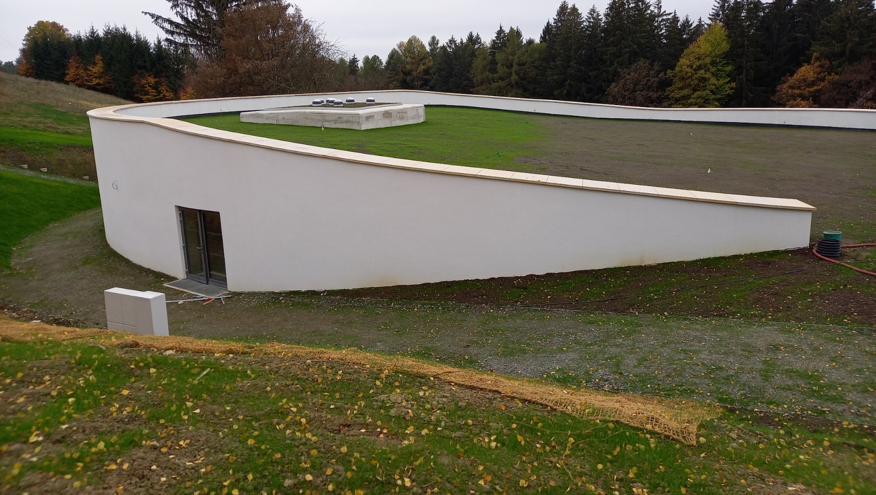
Moderní expoziční objekt návštěvnického centra se nachází na místě bývalého
amfiteátru. Současná stavba je výjimečná svým technickým řešením.

Slide 14
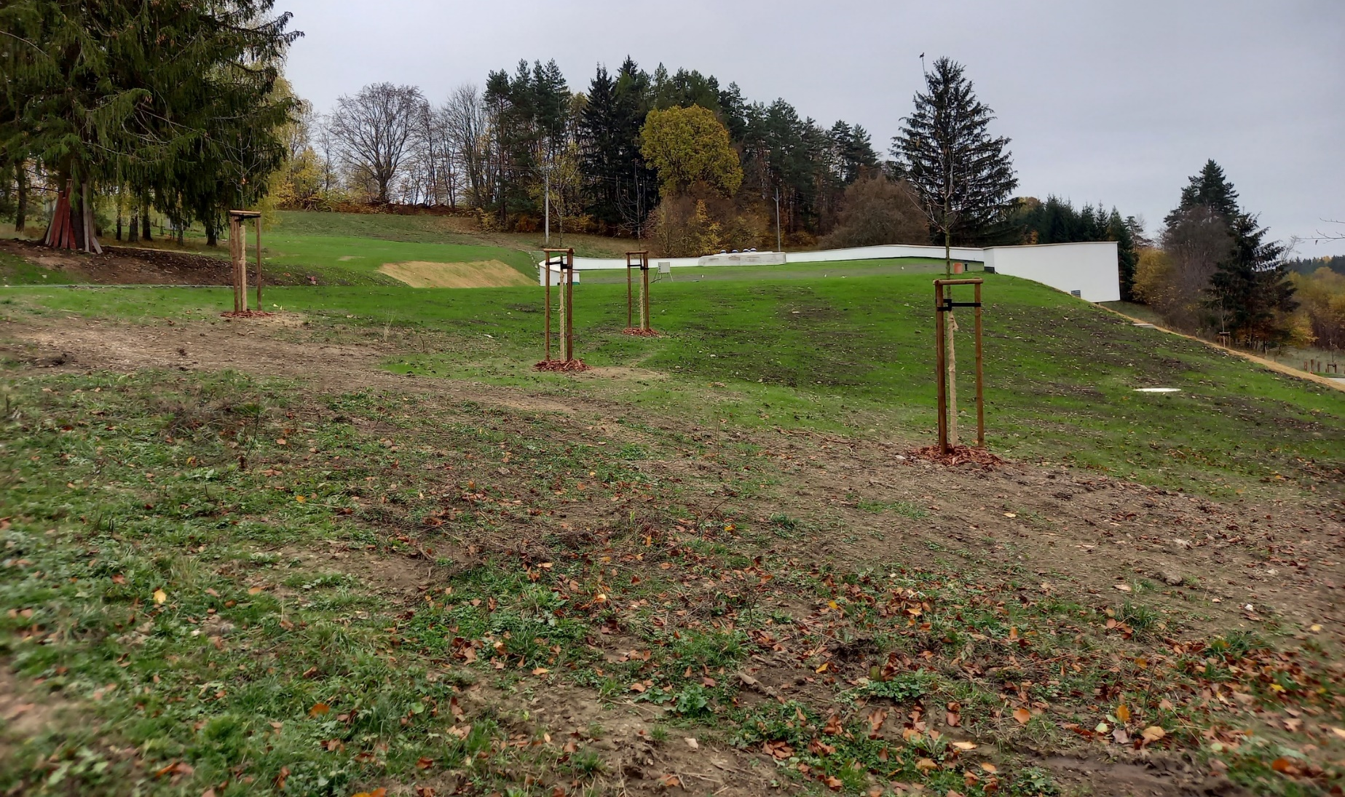
Zaoblený objekt bez hran je ponořen do šikmého svahu louky, aby nenarušoval krajinné prostředí.

Slide 15
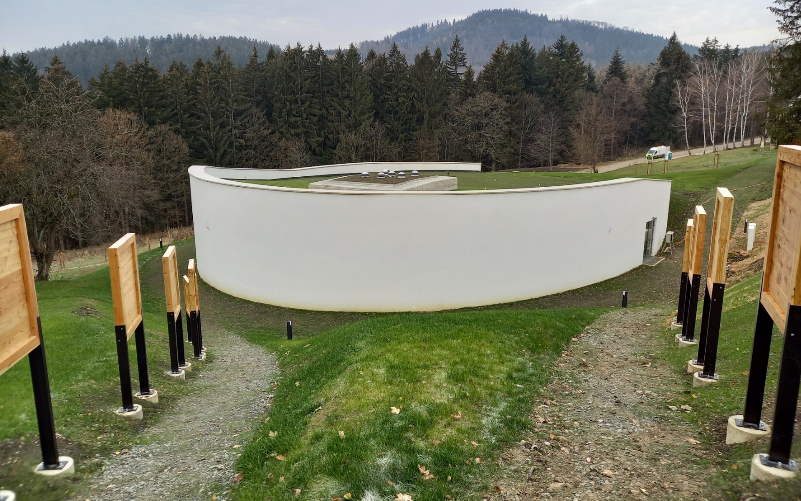
Návštěvnické centrum s interaktivní audiovizuální expozicí Tragédie na Ploštině přibližuje historii a způsob života valašských pasekářů. Vyprávění pokračuje k neblahému zlomu událostí z 19. dubna 1945, kdy došlo k úderu nacistických ozbrojených sil proti zdejší základně partyzánského oddílu.

Slide 16
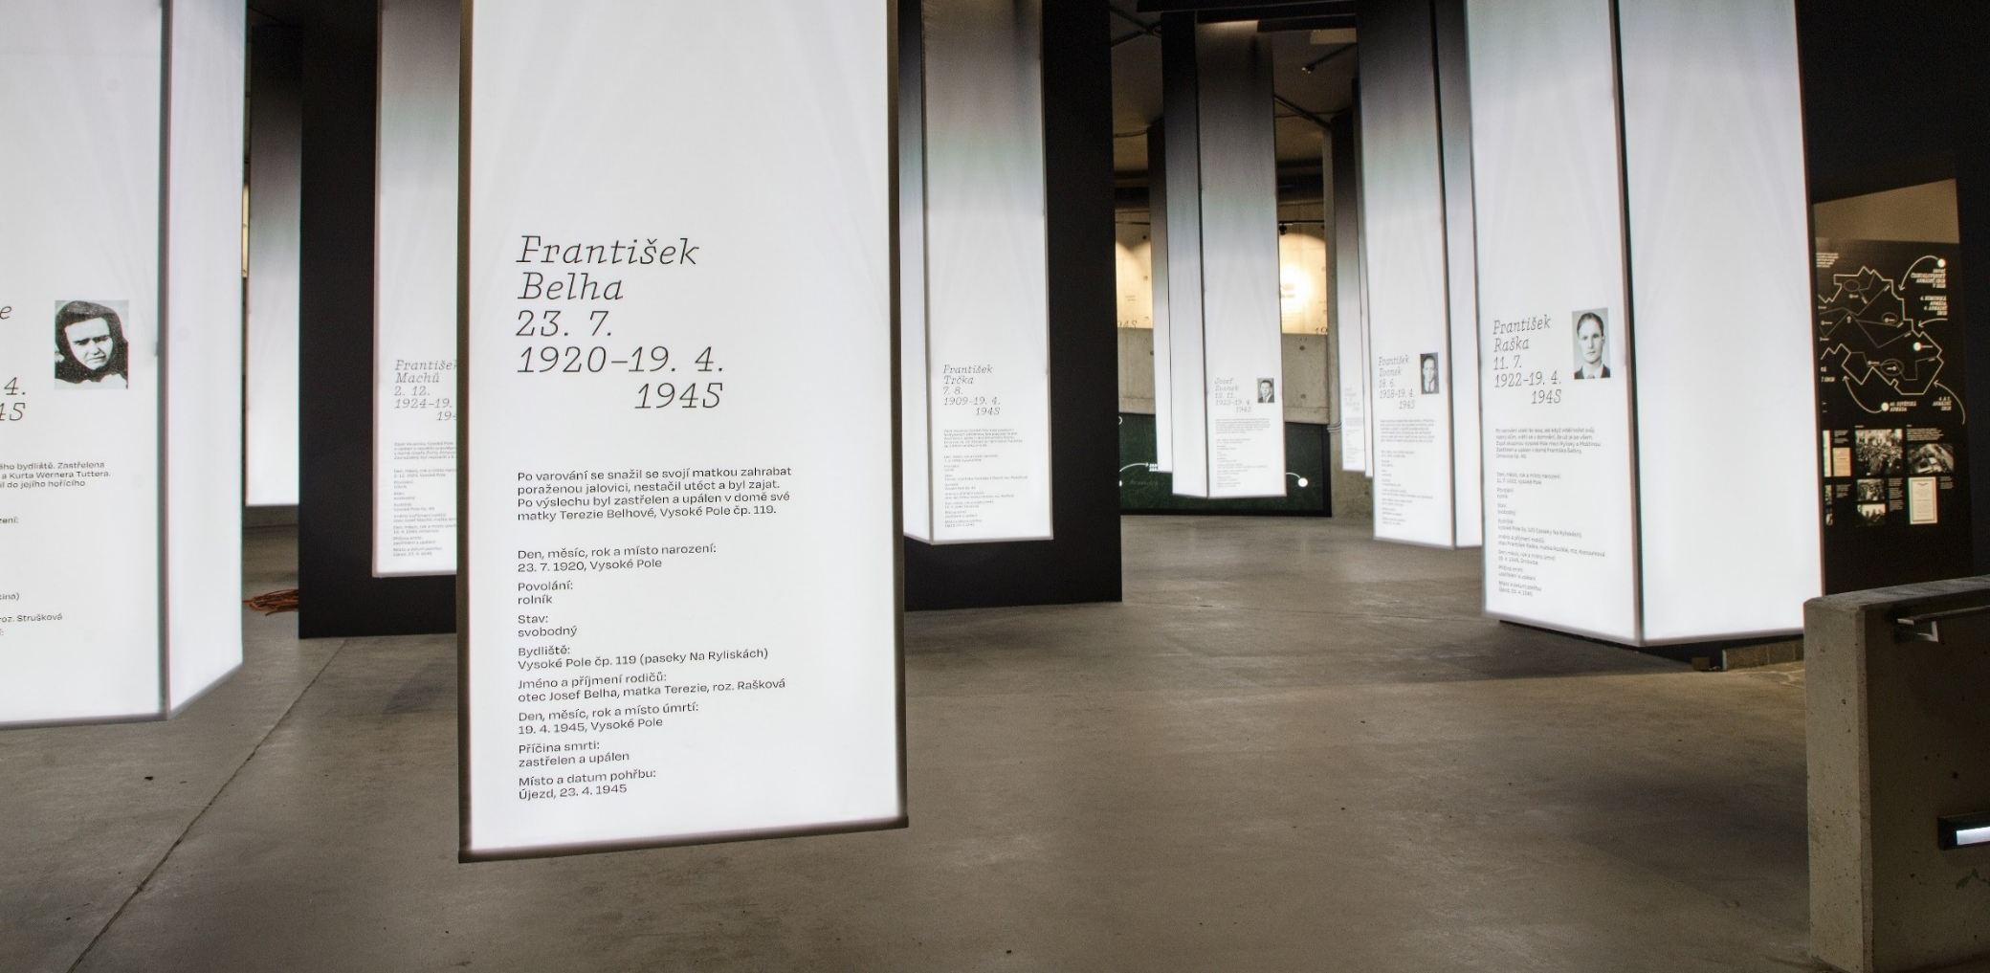
Návštěvnické centrum s novou interaktivní a audiovizuální expozice Tragédie na Ploštině. Nečekaný útok vedl k vypálení jádra pasekářské osady a k usmrcení 28 lidí přímo z Ploštiny, nedalekých Rylisek i z okolních obcí.

Slide 17
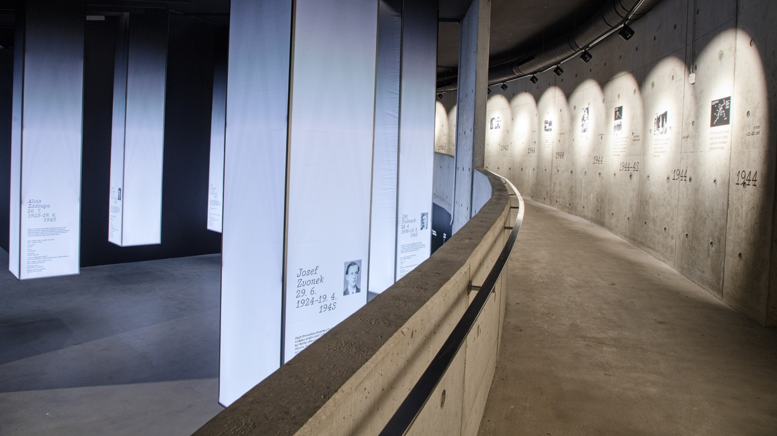
Sugestivní návštěvnické centrum s interaktivní a audiovizuální expozice Tragédie na Ploštině.

Slide 18
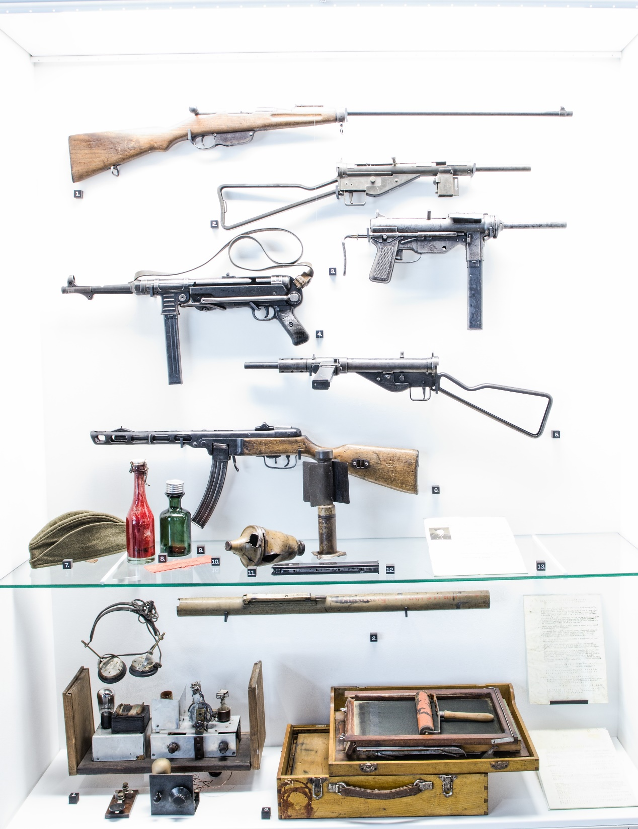
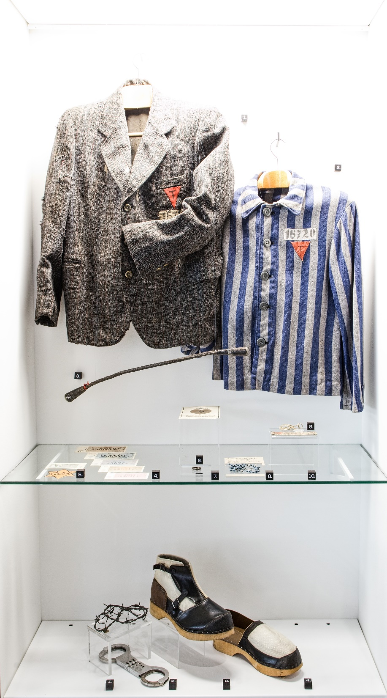
x

Slide 19
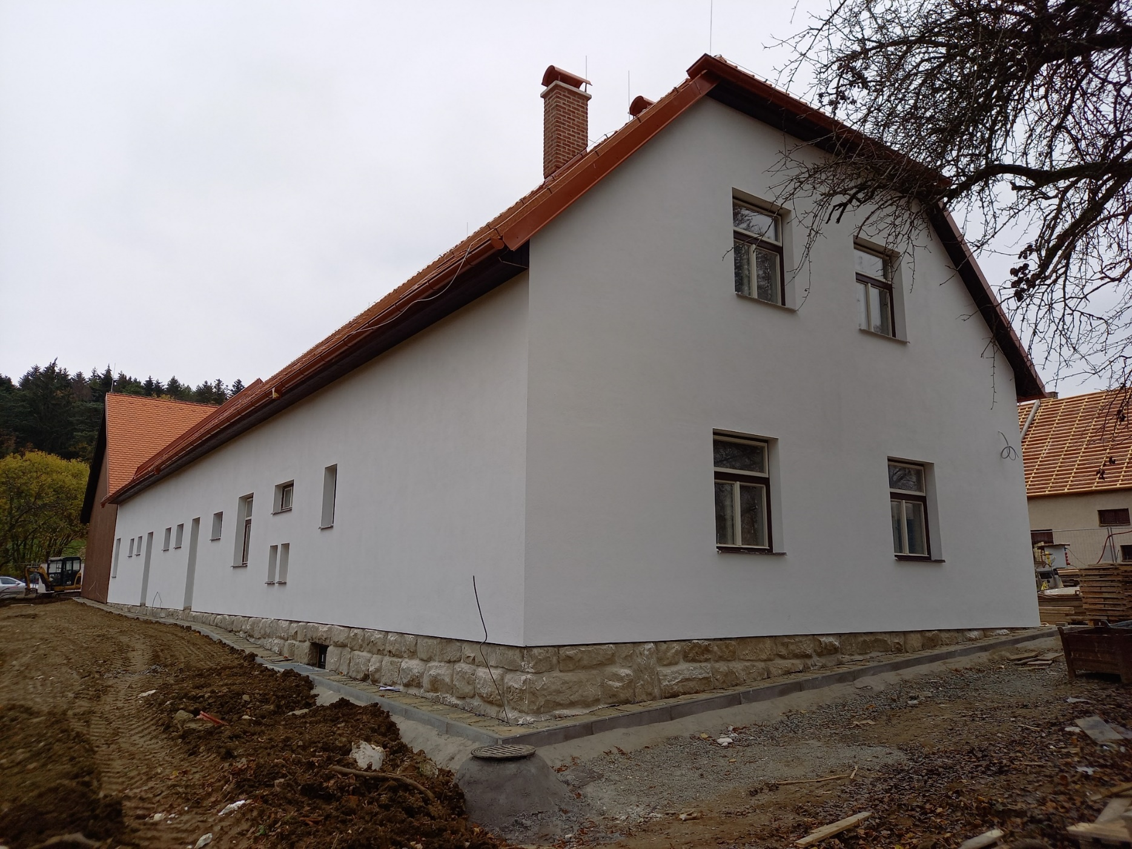
V nové rekonstrukci stavení čp. 23 se nachází navazující muzejní expozice
s názvem Nová Ploština.

Slide 20
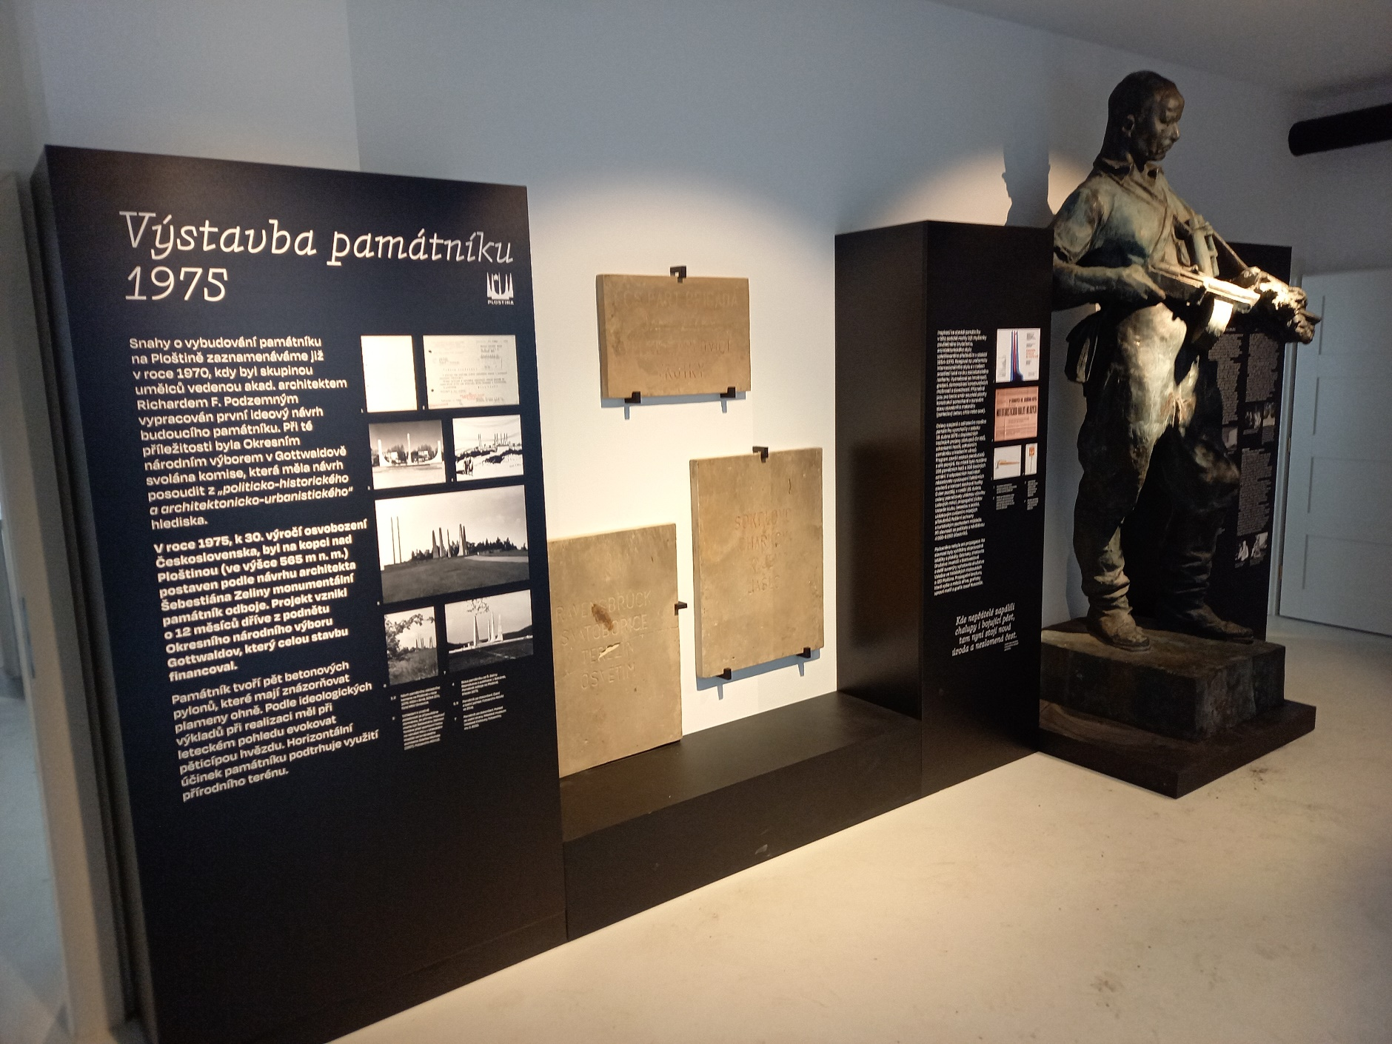
Snímek z navazující muzejní expozice s názvem Nová Ploština.

Slide 21
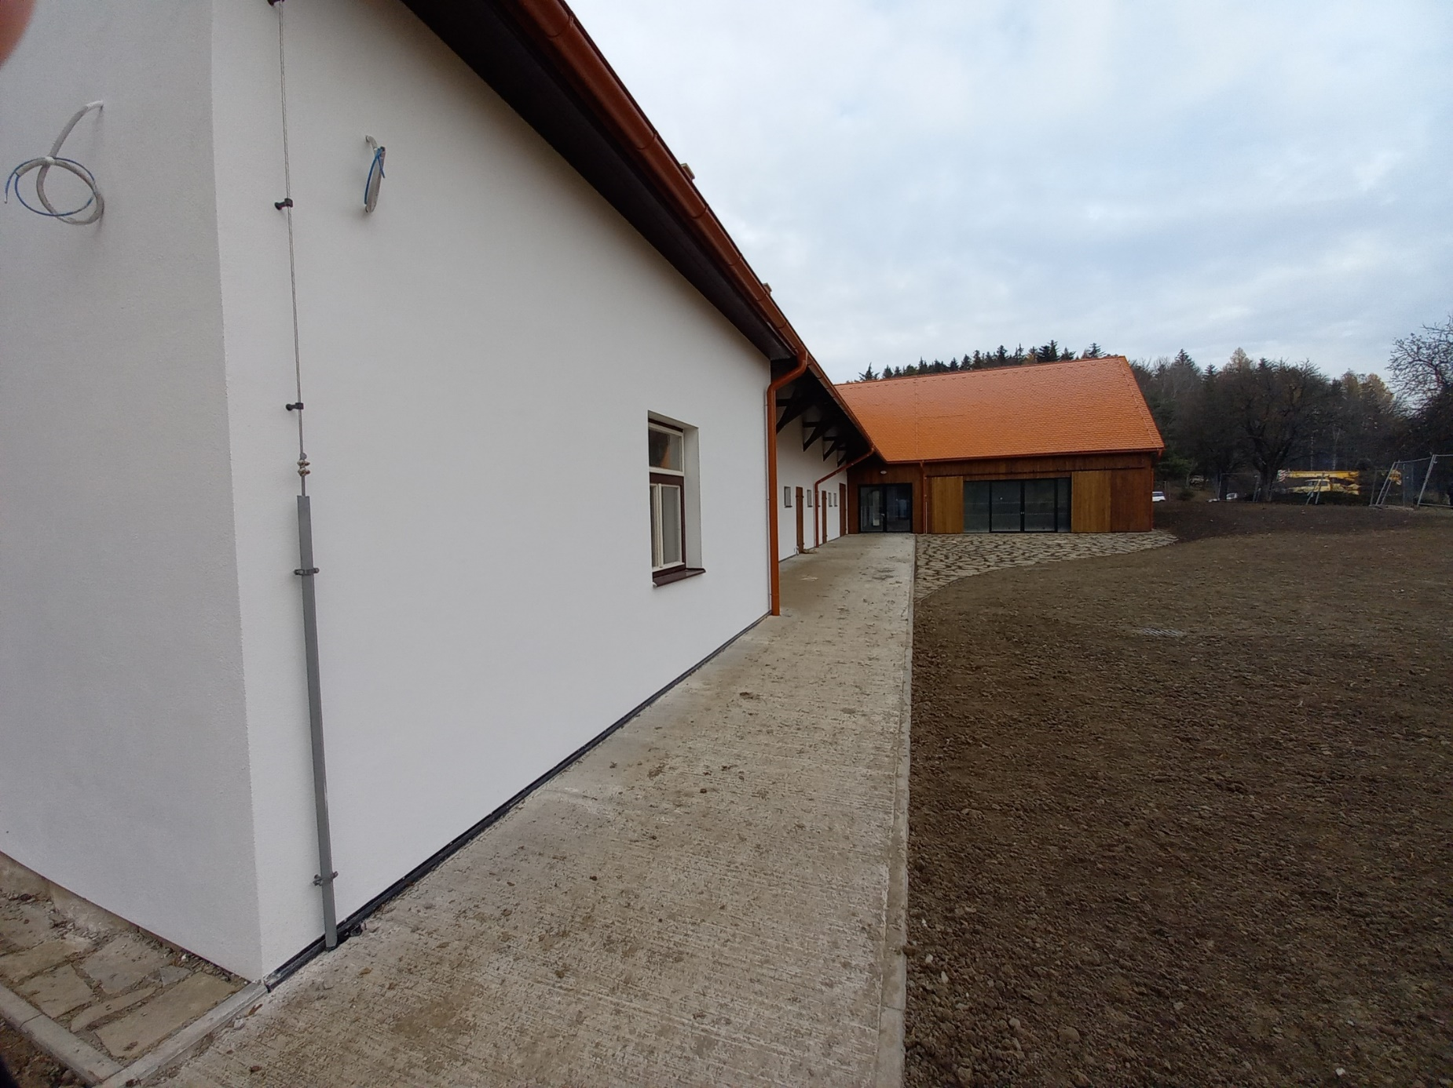
Rekonstruované prostory budou sloužit k pořádání výstav, animačních, výukových
a dalších programů, včetně příležitostných sympozií, seminářů, konferencí.

Slide 22
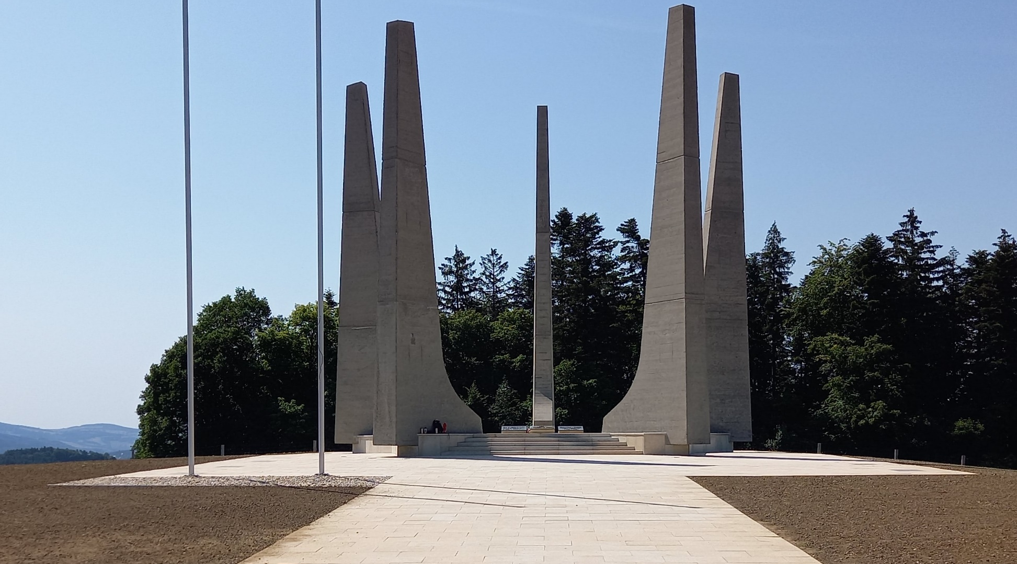
Památník (NKP) je po kompletním očištění povrchu a ošetření prasklin. Vyvýšené pochozí místo uprostřed památníku je pokryto novou speciální dlažbou, okolí má novou zpevněnou plochu s vyztuženým podložím, původní pískovcová dlažba byla vyměněna za žulovou.

Slide 23
Náklady na projekt Ploština
Dotace IROP (EU+SR): 108 405 tis. Kč Podíl ZK + PO: 42 343 tis. Kč Celkové náklady: 150 748 tis. Kč

Slide 24
Děkujeme za pozornost

